Slide 1

Tuần 10
TIẾNG VIỆT 5
Tập 1
Bài đọc 2:
Tiếng chổi tre

Slide 2


Slide 3

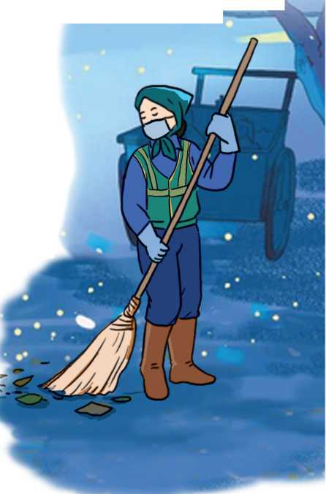


TRÒ CHƠI LẬT MẢNH GHÉP
4
3
2
1

Slide 4
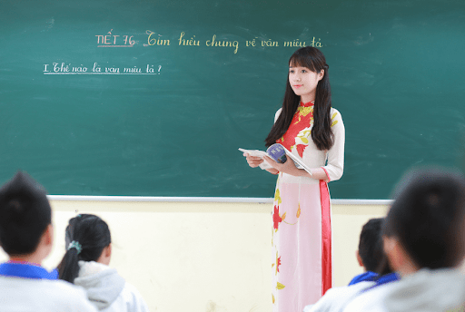
Ai là người đến lớp
Chăm chỉ sớm chiều
Dạy bảo mọi điều
Cho con khôn lớn.
Người đó là ai?
Cô giáo/thầy giáo
HẾT GIỜ
Quay về

Slide 5
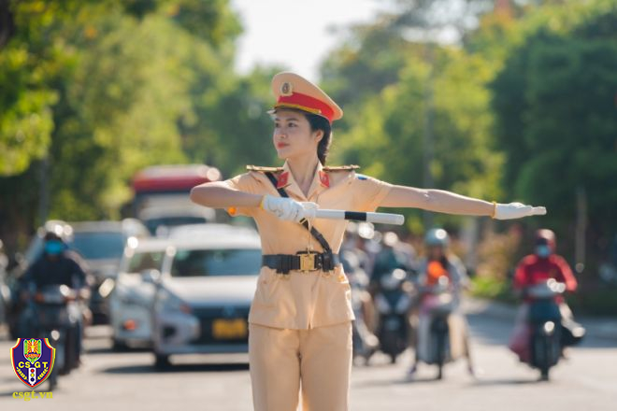
Cho biết nghề nghiệp
của người trong ảnh?
Cảnh sát giao thông
HẾT GIỜ
Quay về

Slide 6
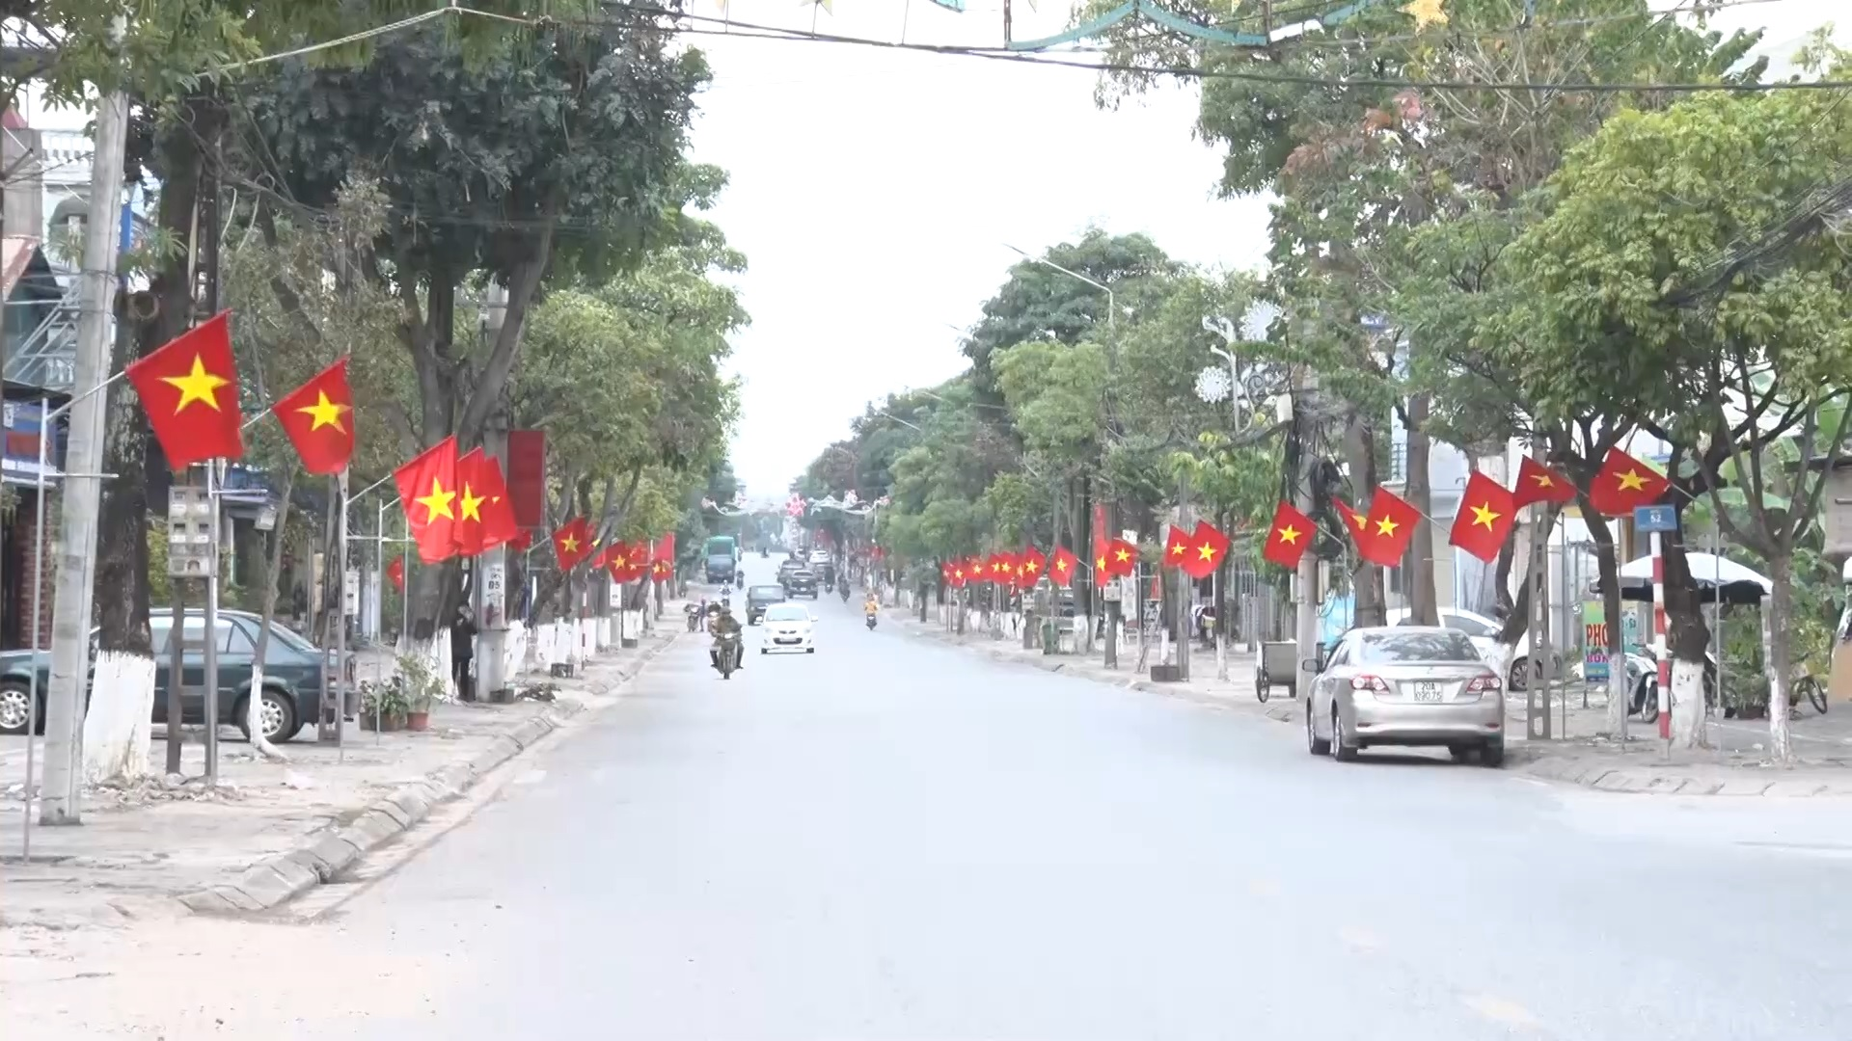
Từ cần điền vào chỗ chấm thích hợp cho câu sau là:
Chúng ta cần phải…………….…… đường phố sạch đẹp.
giữ gìn
HẾT GIỜ
Quay về

Slide 7

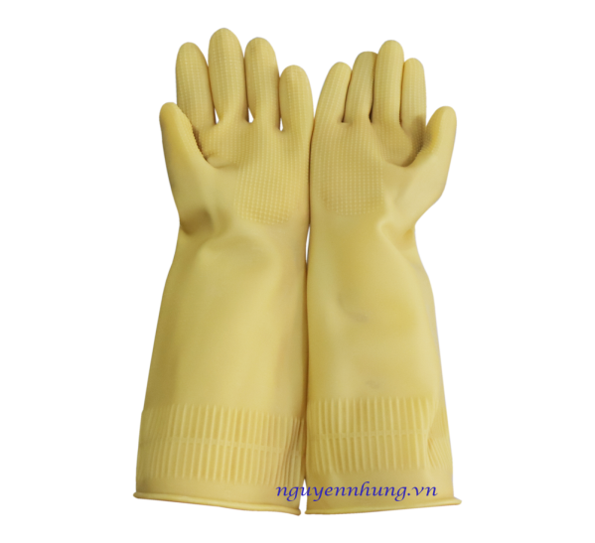


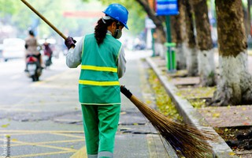
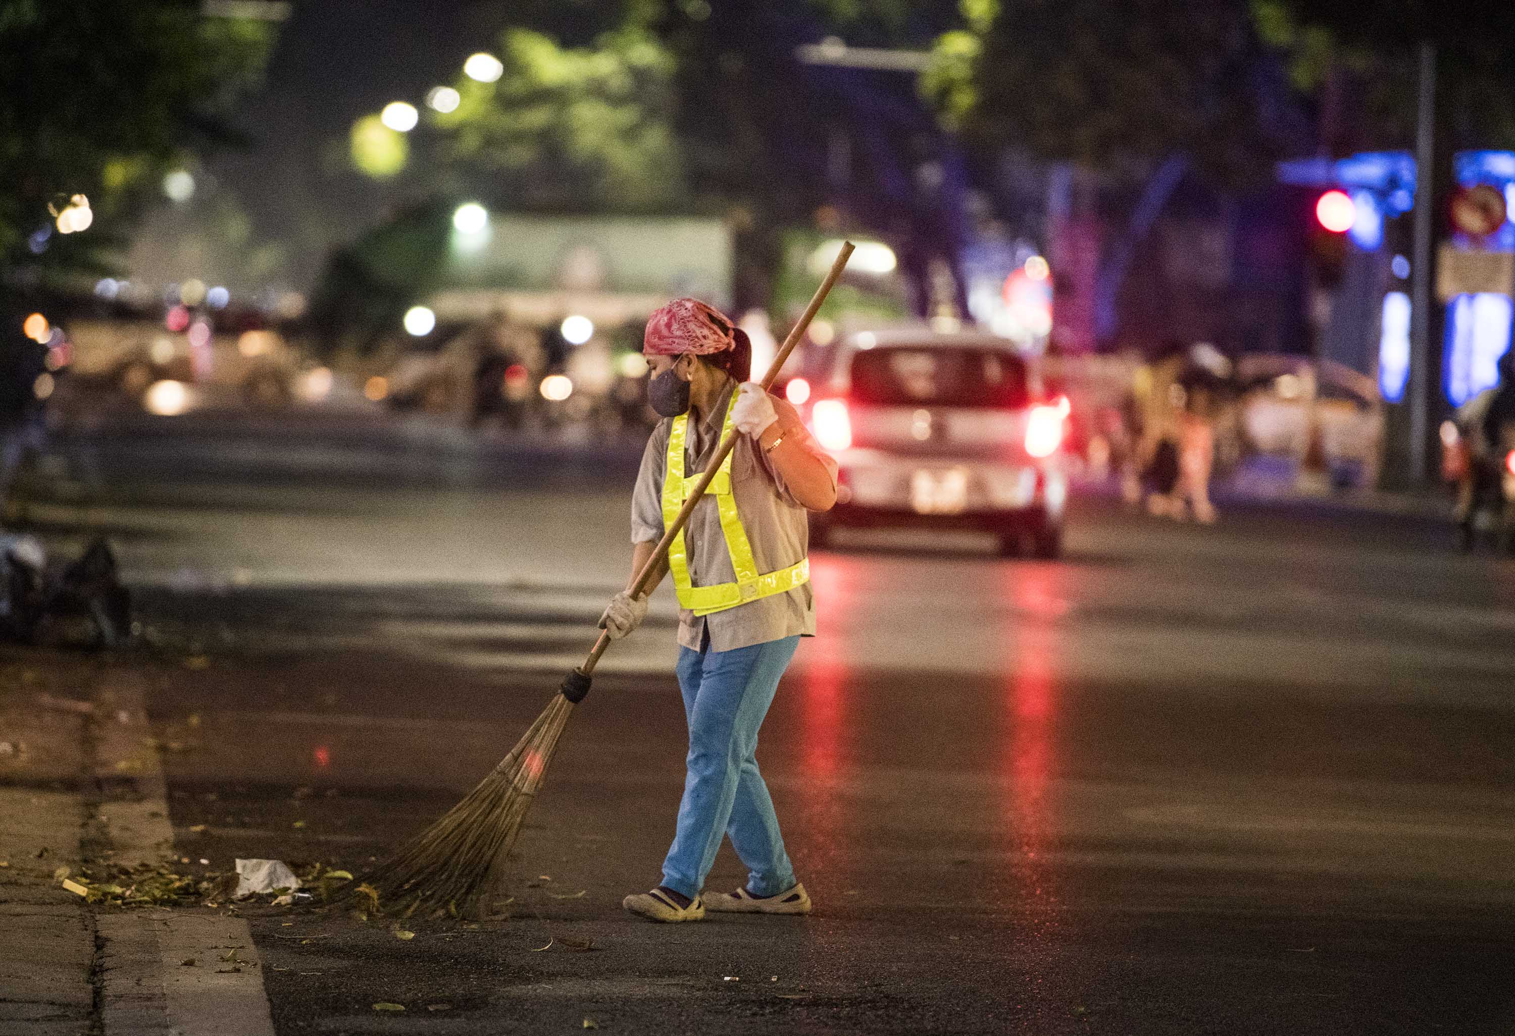
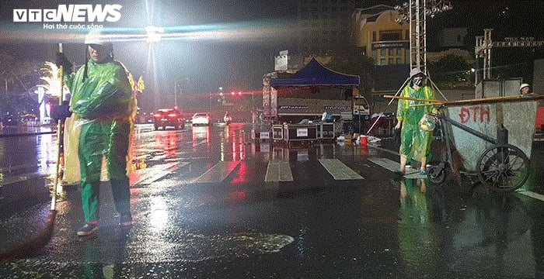
Đây là dụng cụ của người làm công việc gì?
Lao công
HẾT GIỜ
Quay về

Slide 8
TRÒ CHƠI LẬT MẢNH GHÉP
Cùng đoán nào?

Slide 9

Em có cảm nhận gì về những người làm công việc lao công?
Bài đọc 2:
Tiếng chổi tre
Tố Hữu

Slide 10



Slide 11


HOẠT ĐỘNG 1. ĐỌC THÀNH TIẾNG
Giọng đọc
Nhấn giọng
Giọng trầm lắng, thể hiện sự suy nghĩ và tình cảm yêu mến, thán phục, kết hợp giải nghĩa các địa danh đường Trần Phú, Ngọc Hà)
Chú ý nghỉ hơi cuối dòng thơ hợp lí để các dòng thơ liền mạch về nghĩa không bị ngắt quãng; nhấn giọng, gây ấn tượng ở những từ ngữ quan trọng trọng.

Slide 12
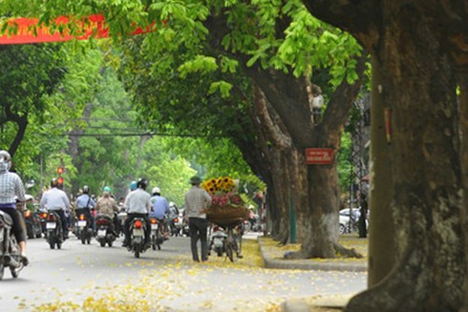
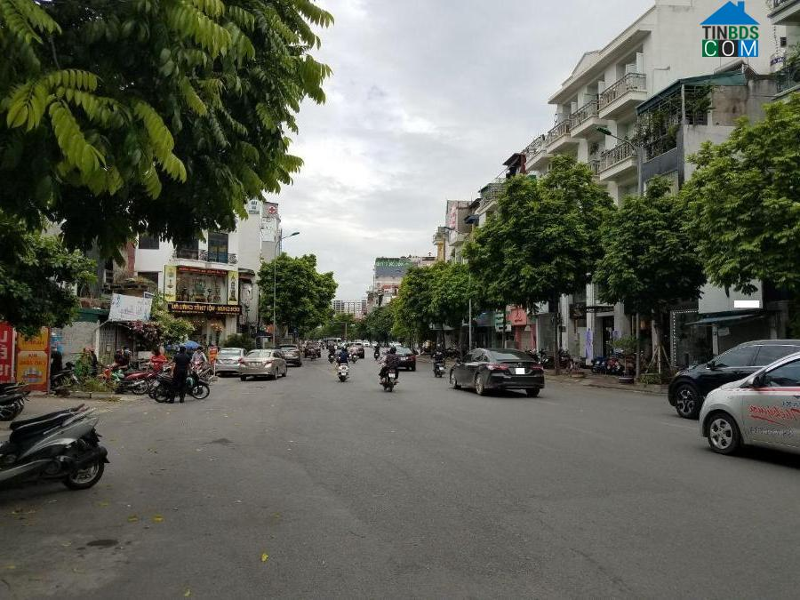

Giải nghĩa từ
Đường Trần Phú: một đường phố ở trung tâm Hà Nội.

Slide 13
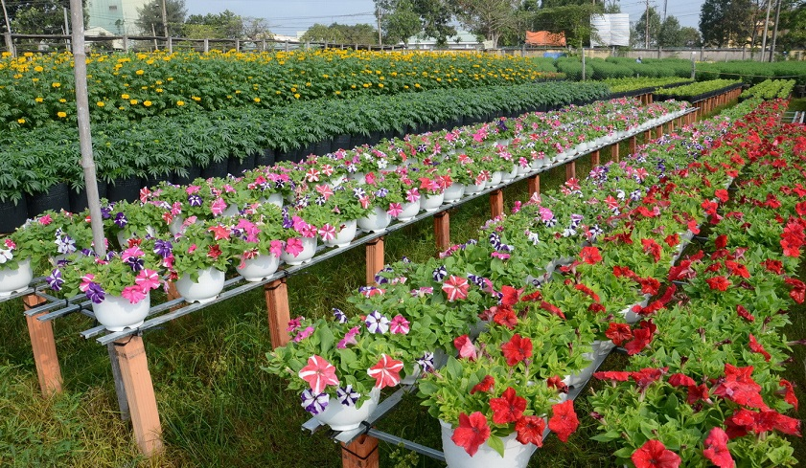
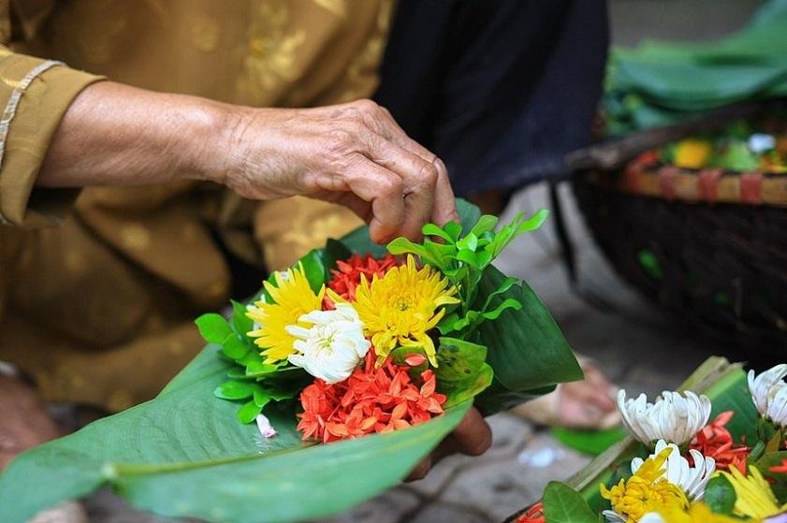
Giải nghĩa từ
Ngọc Hà: làng trồng hoa nổi tiếng, nay là phường Ngọc Hà ở quận Ba Đình, Hà Nội.
Notes:
Đến với làng hoa Ngọc Hà, bạn dễ dàng cảm nhận được một sự yên bình, cổ kính của cảnh vật, con người nơi đây. Một trong những câu chuyện lịch sử đáng tự hào của người dân làng hoa Ngọc Hà đó chính là chứng tích về cuộc chiến Điện Biên Phủ trên không giữa bầu trời Thủ đô. Trong cuộc chiến đấu ác liệt này, có tới 4 chiếc B-52 đã bị quân ta đánh rơi tại chỗ, một chiếc rơi xuống nội thành, đó chính là vị trí của làng hoa Ngọc Hà ngày nay.

Slide 14
Giải nghĩa từ
Lặng ngắt: im lặng hoàn toàn, không có tiếng động.
Nghe (nhớ nghe, em nghe): nhé (từ dùng ở một số tỉnh, thành phía Nam).

Slide 15


Chia đoạn:
4 đoạn
Đoạn 1: “Từ đầu…….quét rác”
Đoạn 2: “ Những đêm đông…..quét rác.”
Đoạn 3: “ Sáng mai ra…..Đêm qua”
Đoạn 4: Phần còn lại

Slide 16
Luyện đọc từ khó
Chổi tre
gió rét
sớm tối

Slide 17
Luyện đọc ngắt câu
Những đêm hè /
Khi ve ve /
Đã ngủ //
Tôi lắng nghe/
Trên đường Trần Phú //
Đêm hè / Quét rác...

Slide 18
Luyện đọc trong nhóm

Slide 19
Luyện đọc
trước lớp

Slide 20

HOẠT ĐỘNG 2:
Trả lời câu hỏi
Tìm những từ ngữ, hình ảnh nói lên sự cần cù của chị lao công?
1
2
Em có cảm nghĩ gì về hình ảnh “Chị lao công / Như sắt / Như đồng”?
3
Tác giả muốn nói gì qua lời dặn dò: “Nhớ nghe hoa / Người quét rác / Đêm qua”?
4
Em hiểu khổ thơ cuối như thế nào?

Slide 21



Tìm những từ ngữ, hình ảnh nói lên sự cần cù của chị lao công?
Các từ ngữ, hình ảnh như: đêm hè, đêm đông, khi cơn dông vừa tắt, trên đường lặng ngắt, tiếng chổi tre xao xác hàng me, tiếng chổi tre đêm hè quét rác

Slide 22

Em có cảm nghĩ gì về hình ảnh “Chị lao công / Như sắt / Như đồng”?
Cô lao công hiện lên mạnh mẽ, vững vàng, giống như một tượng đài. Câu thơ thể hiện tình cảm trân trọng, khâm phục của tác giả dành cho cô lao công.

Slide 23

Tác giả muốn nói gì qua lời dặn dò: “Nhớ nghe hoa / Người quét rác / Đêm qua”?
Tác giả dặn chúng ta hãy biết ơn cô lao công đã lao động vất vả để có đường phố sạch đẹp.

Slide 24

Em hiểu khổ thơ cuối như thế nào?
Khổ thơ khuyên chúng ta giữ gìn đường phố sạch đẹp, giữ gìn thành quả lao động của cô lao công.

Slide 25

Qua bài thơ, tác giả muốn nói lên điều gì?
Qua bài thơ, tác giả ca ngợi cô lao công; khuyên mọi người giữ đường phố sạch sẽ, giữ gìn thành quả lao động của cô lao công.

Slide 26



Slide 27

Nhớ em nghe /
Tiếng chổi tre /
Chị quét //
Những đêm hè /
Đêm đông gió rét //
Tiếng chổi tre /
Sớm tối /
Đi về //
Giữ sạch lề /
Đẹp lối /
Em nghe!//
Thi đọc diễn cảm

Slide 28
VẬN DỤNG
Trò chơi

Slide 29
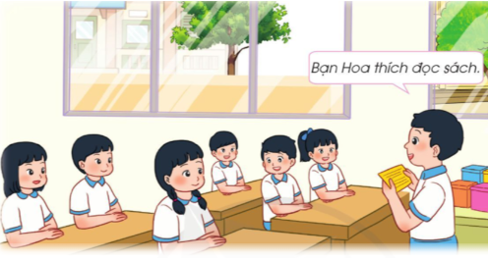
Gameshow
“ Mình cùng chia sẻ”

Slide 30



Xem lại bài học

